Slide 1
Universidad veracruzana
Facultad de contaduría y administración
Materia:
Finanzas Empresariales
Integrantes:
DE LA FUENTE RAMÍREZ CAROLINA
DOMÍNGUEZ COLORADO KAREN
MATA ORTIZ MARÍA CONCEPCIÓN
MURRIETA GARCÍA HUGO ENRIQUE
SÁNCHEZ ALVARADO NORELI SULAMITA
Octubre,2012

Slide 2
Introducción
Dentro del sistema de pensiones creado por el gobierno se autorizo la operación de la AFORE (Administradora de Fondos para el Retiro) y la SIEFORE (Sociedad de Inversión Especializada en Fondos para el Retiro).
Son de capital privado con reglas muy claras para su manejo reguladas por la CONSAR (Comisión Nacional del Sistema de Ahorro para el Retiro)

Slide 3
Comisión Nacional del Sistema de Ahorro para el Retiro (CONSAR)
Visión:
Un México donde los jubilados cuenten con un sistema de previsión social integral de cobertura amplia que les brinde los elementos necesarios para vivir dignamente, con un regulador confiable, eficaz e independiente que garantice una adecuada administración del ahorro para el retiro y contribuya al desarrollo de los mercados financieros y a incrementar la cultura previsional, en un entorno económico y social estable.

Slide 4
Comisión Nacional del Sistema de Ahorro para el Retiro (CONSAR)
Misión:
Proteger los ahorros para el retiro de los trabajadores, desarrollando un entorno de competencia que permita el ejercicio informado de sus derechos, para que obtengan pensiones dignas.

Slide 5
Administradora de Fondos para el Retiro (AFORE)
Es una empresa financiera mexicana, especializada en administrar e invertir el ahorro para el retiro y voluntario de manera segura, de millones de trabajadores afiliados al Instituto Mexicano del Seguro Social (IMSS). Procurando el mayor rendimiento posible durante el ciclo de inversión de los recursos.

Slide 6
Integración de una AFORE
Del salario que recibe el trabajador se le descuenta una cantidad (1.125%) que junto con otra cantidad que aporta su patrón (5.15%) y con otra cantidad más que aporta el Gobierno (0.225%), se forma un fondo de ahorro (que es su cuenta individual), el cual lo ponen a trabajar (lo invierten) desde el primer día y le generan un rendimiento al trabajador. De esta manera, poco a poco va creciendo el ahorro para el futuro.

Slide 7
Funciones (AFORE)
Proporcionar material informativo sobre el sistema (SAR).
Contar con una Unidad Especializada de Atención al Público para atender quejas y reclamaciones.
Efectuar los traspasos de recursos SAR 92-97 a su cuenta individual.

Slide 8
Funciones (AFORE)
Proporcionarle por lo menos 2 estados de cuenta al año.
Contar con una Sociedad de Inversión Especializadas en Fondos para el Retiro (SIEFORE) a través de la cuál los trabajadores pueden obtener mejores rendimientos para sus ahorros y con muy poco riesgo. A través de ella la Afore puede recibir y tramitar retiros totales y parciales.

Slide 9
Funciones (AFORE)
Llevar el registro de los recursos correspondientes a tu subcuenta de vivienda.
Realizar traspasos de la cuenta individual de una Afore a otra.
Su funcionamiento está autorizado por la Secretaria de Hacienda y Crédito Publico y supervisadas por la CONSAR (Comisión Nacional del Sistema de Ahorro para el Retiro).

Slide 10
Beneficios de una AFORE
Se pueden mejorar las condiciones de vida de los jubilados.
Incremento el ahorro interno.
Incremento de la inversión productiva.

Slide 11
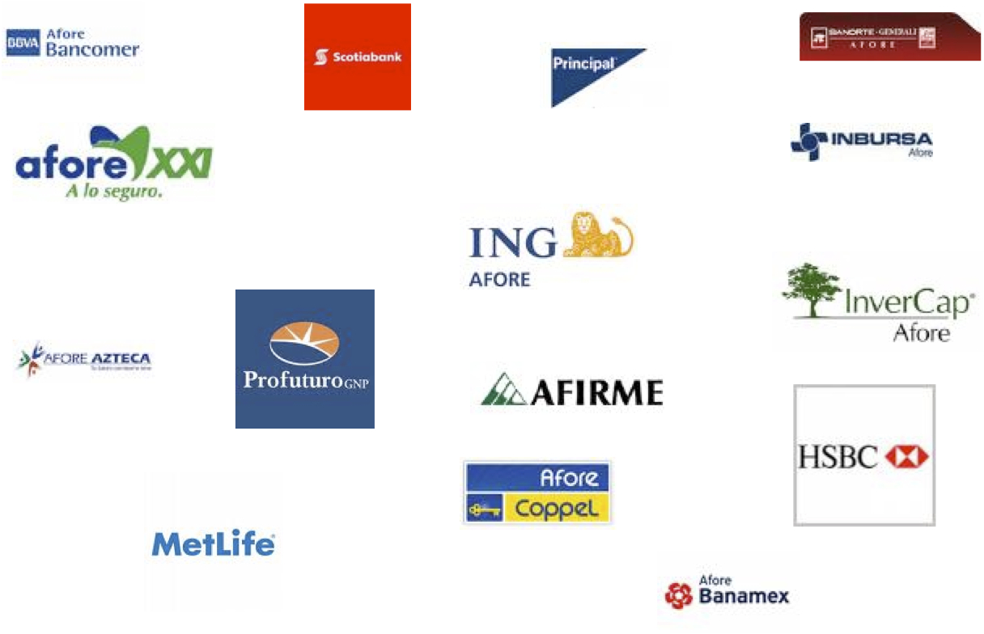
Ejemplos de AFORES

Slide 12
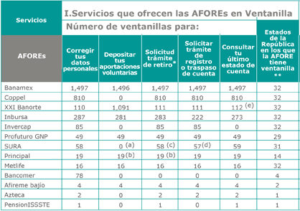

Slide 13
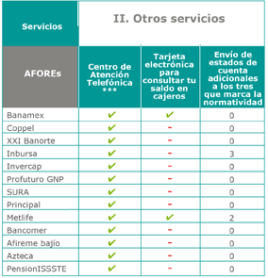

Slide 14
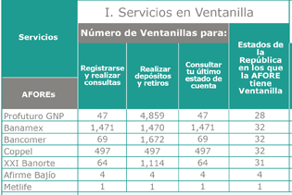
Servicios Para Trabajadores Independientes

Slide 15
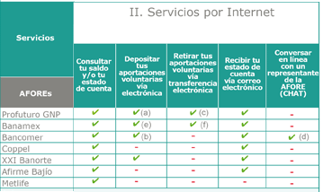
Servicios Para Trabajadores Independientes

Slide 16
Sociedades de Inversión Especializada en Fondo para el Retiro (SIEFORES)
Son los fondos donde las Administradoras de Fondos para el Retiro (Afores) invierten los recursos de los trabajadores a lo largo de su vida laboral
Al principio de la vida laboral se invierten los ahorros más agresivamente y con mayor riesgo. Conforme avanza la edad del trabajador se invierte con menor riesgo.

Slide 17
Funciones de las SIEFORES
Realizar las inversiones del fondo de retiro, de acuerdo a las condiciones autorizadas por la CONSAR.
Reportar a la CONSAR las operaciones realizadas, los activos administrados, los valores que se mantienen en cartera y los niveles de exposición al riesgo de las inversiones.
Hacer publica su cartera de valores.
Reporta periódicamente su estructura de cartera, las operaciones, realizadas y niveles de exposición al riesgo a los Comités de Inversiones y Riesgos de las Sociedades.

Slide 18
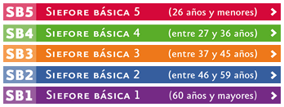

Slide 19
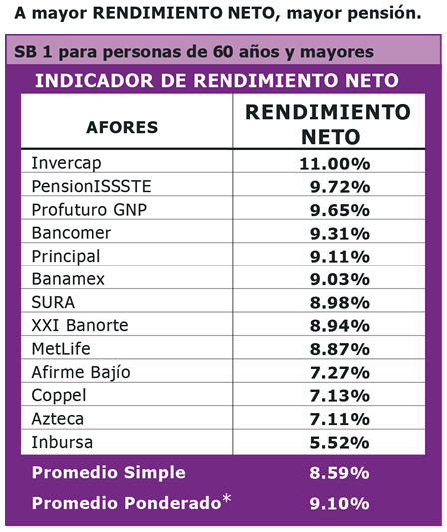

Slide 20
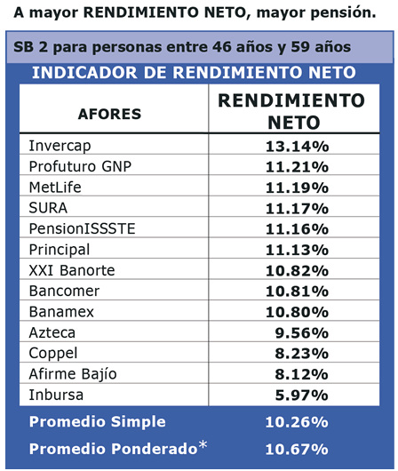

Slide 21
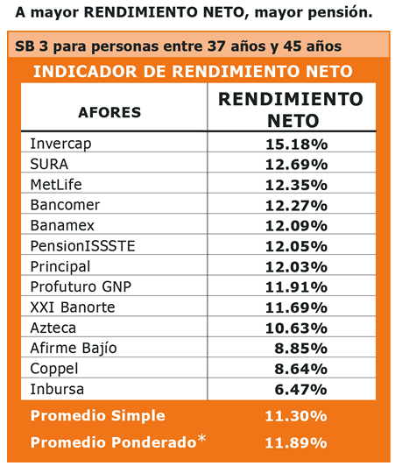

Slide 22
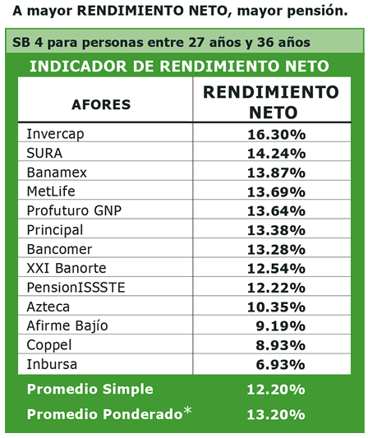

Slide 23
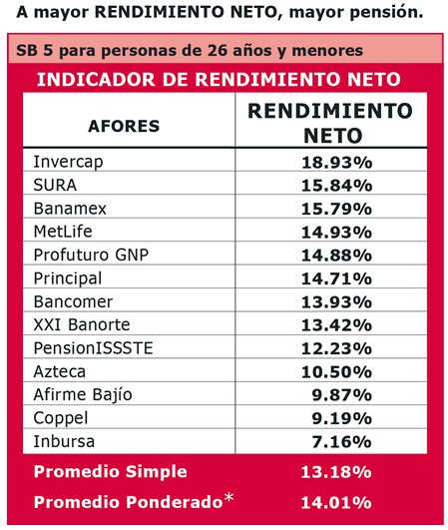

Slide 24
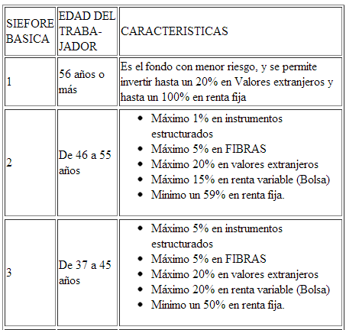

Slide 25
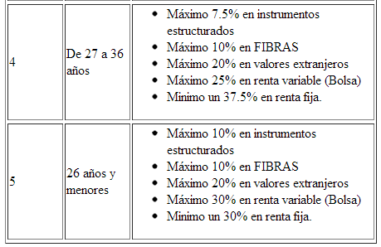

Slide 26
Ejemplo: Coppel
Tramite de AFORE:
Para registrarse con nosotros, sólo necesitamos que acuda a cualquiera de nuestros Módulos de Atención de Afore con la siguiente documentación:
Original de una identificación oficial con fotografía.
Las identificaciones válidas son:
Credencial de elector
Pasaporte
Tratándose de extranjeros, se deberá presentar el documento migratorio correspondiente

Slide 27
Tramite de AFORE
Tratándose de trabajadores menores de 18 años, que no cuenten con pasaporte, podrán presentar cualquier documento o identificación expedida por alguna institución con fotografía, de acuerdo a las establecidas por la normatividad.
Número de Seguridad Social emitido por el IMSS a 11 posiciones
Acta de nacimiento o constancia CURP
Comprobante de domicilio vigente.
Comprobantes de servicios públicos (luz, agua y predial).(opcional)

Slide 28
Tramite de AFORE
Comprobantes de servicios privados (telefonía fija y gas).(opcional)
Estados de cuenta bancarios.(opcional)
Estado de cuenta de tiendas departamentales.(opcional)
NOTA: En caso de que actualmente se encuentre registrado en otra Afore y desee cambiarse con nosotros, deberá realizar un trámite de TRASPASO.

Slide 29
Traspaso de una Cuenta AFORE a otra
¿Qué significa traspasar su cuenta a otra Afore?
Significa cambiarse de su Afore actual hacia otra Afore que administre el dinero de su cuenta individual de ahorro para el retiro, estableciendo un contrato entre usted y su nueva AFORE.
A fin de mantener la competencia en el sistema y procurar que con los traspasos se mejore la situación de cada trabajador, la Ley marca ciertos requisitos para que los traspasos se efectúen:

Slide 30
Traspaso de una Cuenta AFORE a otra
Los trabajadores sólo se pueden cambiar UNA VEZ al año de Afore a aquella Administradora de su preferencia y UNA VEZ MÁS (es decir, solamente una segunda ocasión en el año) si se cambian a una Afore que tengan un MAYOR RENDIMIENTO NETO. Después de éste segundo traspaso deberán permanecer 12 meses en esa Afore.
Para traspasarse con nosotros, sólo necesitamos que acuda a cualquiera de nuestros Módulos de Atención de Afore con la siguiente documentación:

Slide 31
Tramites para hacer el Traspaso
Identificación Oficial
Comprobante de Domicilio
Documento Probatorio
Las identificaciones válidas son:
Credencial de elector
Pasaporte
Tratándose de extranjeros, se deberá presentar el documento migratorio correspondiente

Slide 32
Tramites para hacer el Traspaso
Tratándose de trabajadores menores de 18 años, que no cuenten con pasaporte, podrán presentar cualquier documento o identificación expedida por alguna institución con fotografía, de acuerdo a las establecidas por la normatividad
Número de Seguridad Social emitido por el IMSS a 11 posiciones
Acta de nacimiento o constancia CURP
Comprobante de domicilio vigente.

Slide 33
Beneficios
Seguridad y confianza
Los recursos de su cuenta individual son administrados por personas expertas en inversiones.
Siempre cerca de usted
Más de 920 módulos de atención ubicados en cada tienda Coppel y Zapatería Coppel Canadá de todo el país, a su servicio en el horario de las tiendas incluyendo sábados y domingos.

Slide 34
Beneficios
Asesoría personal
Lo atendemos con la sencillez y amabilidad que usted conoce, brindándole información y asesoría para que obtenga todos los beneficios del sistema de pensiones.
Transparencia
Puede consultar su saldo en cualquier momento en nuestros módulos de atención o en nuestra página de Internet, además del envío a su domicilio de 3 estados de cuenta al año.

